Slide 1
Lo Basico del cursor
Modulo de CYC-Curso de Computadora Basica
8-3-10

Slide 2
Encender el ordenador/computadora (Cuando está apagada)
Localize el boton de apagar/encender en la computadora
Si no hay una luz encendida enseguida del boton de apagar/encender, presionelo.

Slide 3
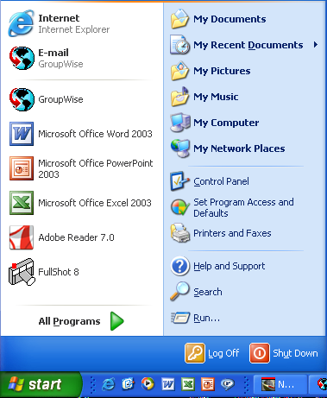
Apagando la computadoras (cuando está prendida)
Hacer clic en “Start”(comenzar)
Selecciona “Shut Down”(apagar)

Slide 4
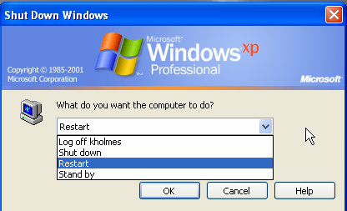
Restart or Shut down?
Escoger el boton de re-establecer(restart) para apagar y prender de nuevo .
Escoge apagar (shut down) para apagarla completamente .

Slide 5
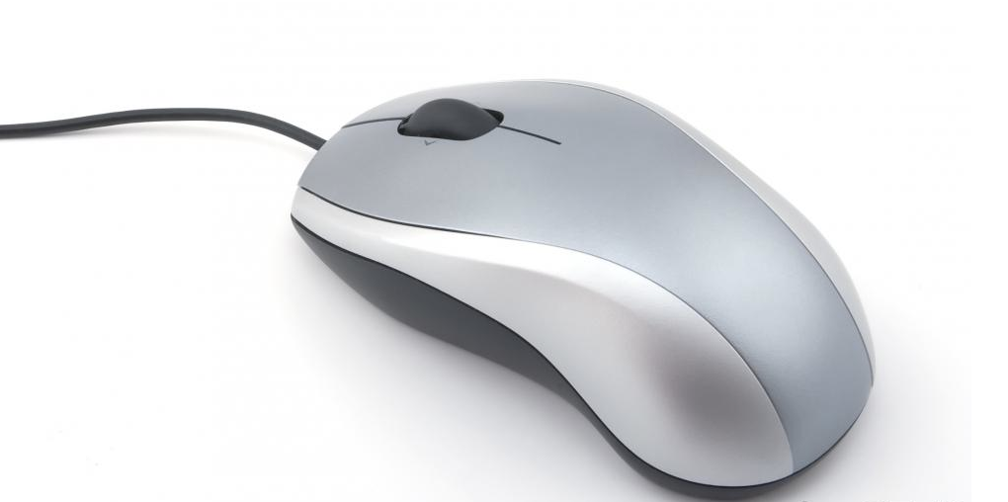
The Mouse
El Ratón
Notes:
When you move the cursor over a link it will likely change from an arrow to a hand. (But not always!)

Slide 6
Que es el Raton?
El raton es una pieza del equipo que nos ayuda a hacer muchas cosas en la computadora.
Esto controla el cursor o apuntador en nuestra pantalla
Aveces se le llama “La flecha que apunta.”
Ponga su mano en el raton.
Definition courtesy of Webopedia: http://www.webopedia.com
Notes:
Instructor: Demonstrate the correct positioning of a hand on the mouse.

Slide 7
Flecha o mano
El ratón controla el apuntador el cual lo puedes ver como flecha o una mano
Notes:
When you move the cursor over a link it will likely change from an arrow to a hand. (But not always!)

Slide 8
Izquierdos
Su computadora puede ser configurada para el uso de la mano Izquierda
El acceso publico de computadoras quizas ya está programado (preguntele a su instructor si necesita asistencia.)
El raton de su computadora de casa puede tambien ser reconfigurada para varios usuarios.

Slide 9
Precione una o dos veces?
Presione una o dos veces
Presione una vez para seleccionar
Nuevo documento
Abrir
Guardar
Imprimir

Slide 10
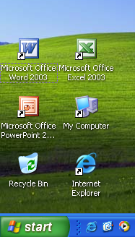
Presione una o dos veces?
Presione dos veces para seleccionar Icono, como:
Explorador de Internet
Excel
Mi Computadora

Slide 11
Experimento
Levante su raton en el aire. Póngalo de regreso sobre su escritorio.
Se fijó que el cursor o flecha no se movió?

Slide 12
Superficie
Fíjese en la superficie donde el ratón está descansando. ¿Es plana y libre de obstáculos?
Es necesario el mouse pad?
Ratones Opticales no necesitan el mouse pad pero asegúrese de evitar las superficies reflectantes.
Notes:
Newer mice are optical, which means they do not need a mouse pad. Older mice do need a mouse pad.

Slide 13
Practicar usando el ratón
Ir a Mouserobics. Práctica "Mouserobics" siguiendo las instrucciones de la pantalla.
http://goo.gl/tUc03
Notes:
http://www.ckls.org/~crippel/computerlab/tutorials/mouse/page1.html

Slide 14
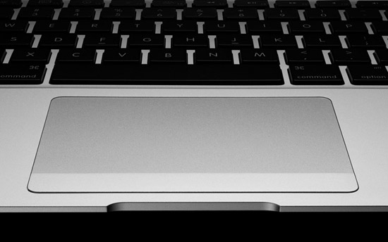
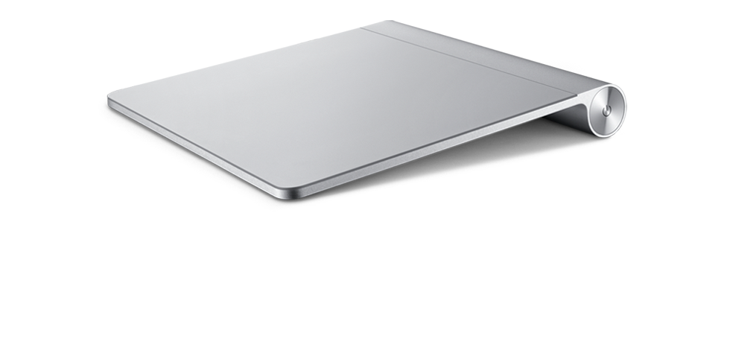
Sugerencias Adicionales
Rueda de desplazamiento utilizando una computadora sin el ratón.
Usando una pista del pad
Notes:
Scroll wheel – roll the scroll wheel down and up. See how the content in your window moves up and down.
Using a computer without the mouse – you can use the keyboard as is to move around your screen. You can also adjust the settings in the mouse control panel to use the keypad to control your mouse pointer.

Slide 15
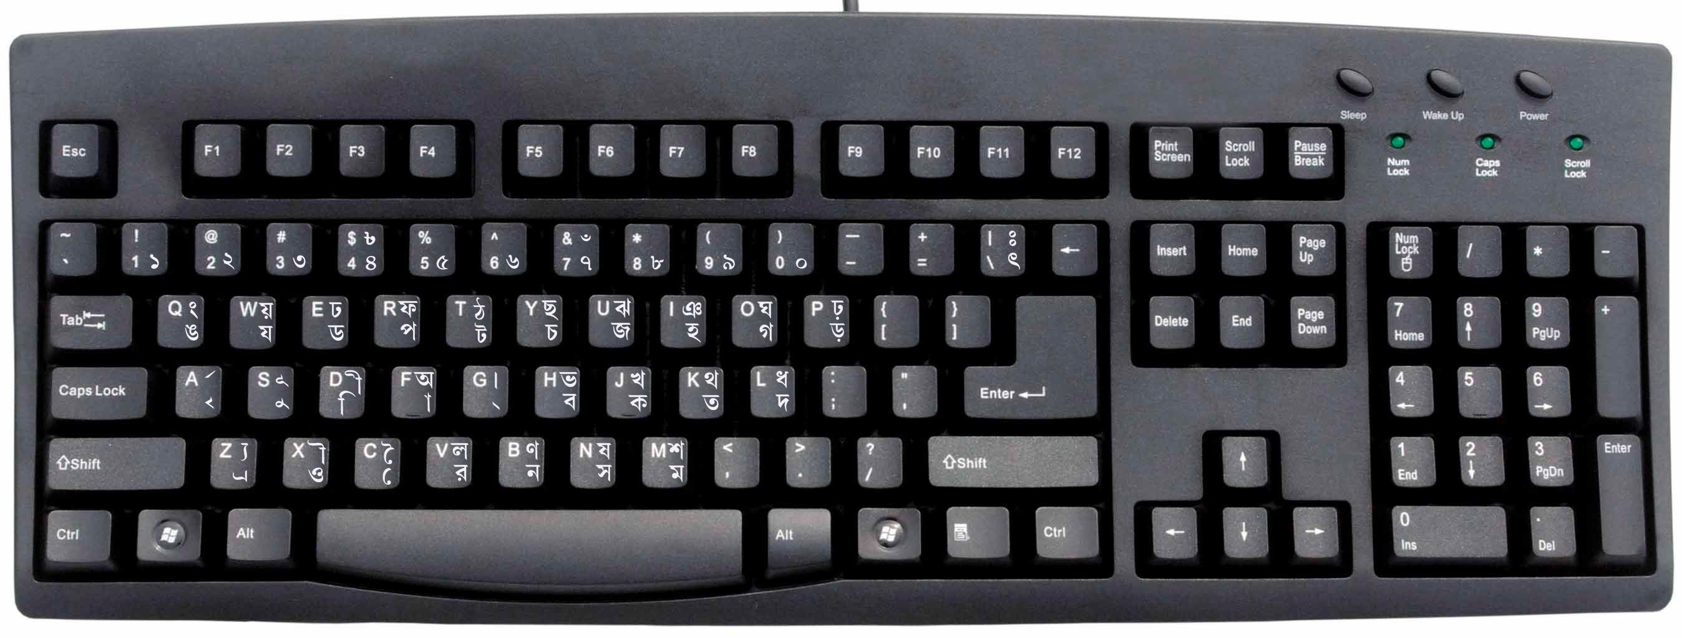
Your Keyboard
Notes:
Scroll wheel – roll the scroll wheel down and up. See how the content in your window moves up and down.
Using a computer without the mouse – you can use the keyboard as is to move around your screen. You can also adjust the settings in the mouse control panel to use the keypad to control your mouse pointer.

Slide 16
Comenzando
Asegúrese de que su teclado esta libre de obstrucciones. Tan solo el poner un libro en la superficie, puede causar que su teclado no trabaje apropiadamente.
Donde esta su corsor? Donde este el corsor en su pantalla las teclas que esta precionando, alli van aparecer.
Notes:
.

Slide 17
Errores comunes
Busca la tecla “Caps Lock”, presiona y ve el impacto que tiene sobre las otras teclas.
Si tiene tablero inalámbrico que no le funcione, cheque las baterias.

Slide 18
En Linia con la tutoria
Pruebe esta tutoria para que se familiarise mas con su teclado y raton.
http://goo.gl/FRFZDh
Notes:
http://adamfrost.net/elearningMaterials/keyboardSkills1/keyboardSkills1.html

Slide 19
Creative Commons License
Este modulo esta diseñado para conectar a su comunidad, A proyecto “OneCommunity,” Apoyado por: Broadband Technology Opportunities Program.
Este trabajo esta licenciado por Creative Commons Attribution 3.0 Unported License. To view a copy of this license, visit http://creativecommons.org/licenses/by/3.0

